Slide 1

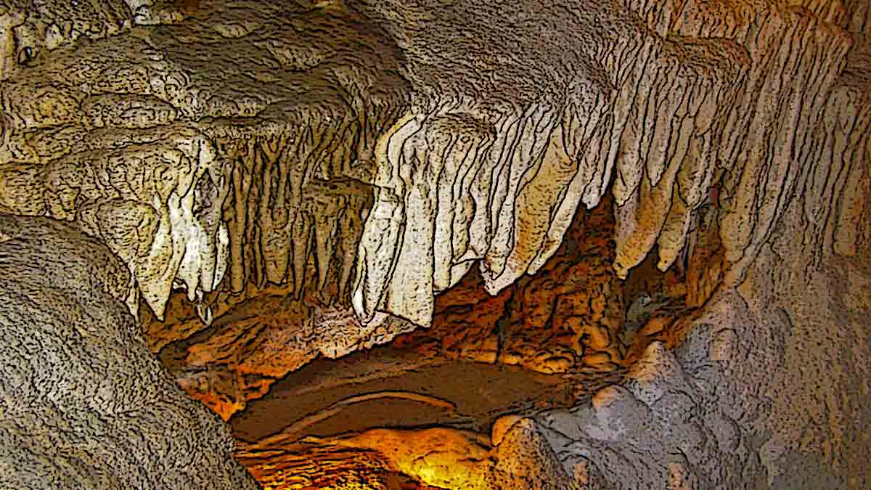
SLOVAKIA
17
Cave demänová
Steve

Slide 2
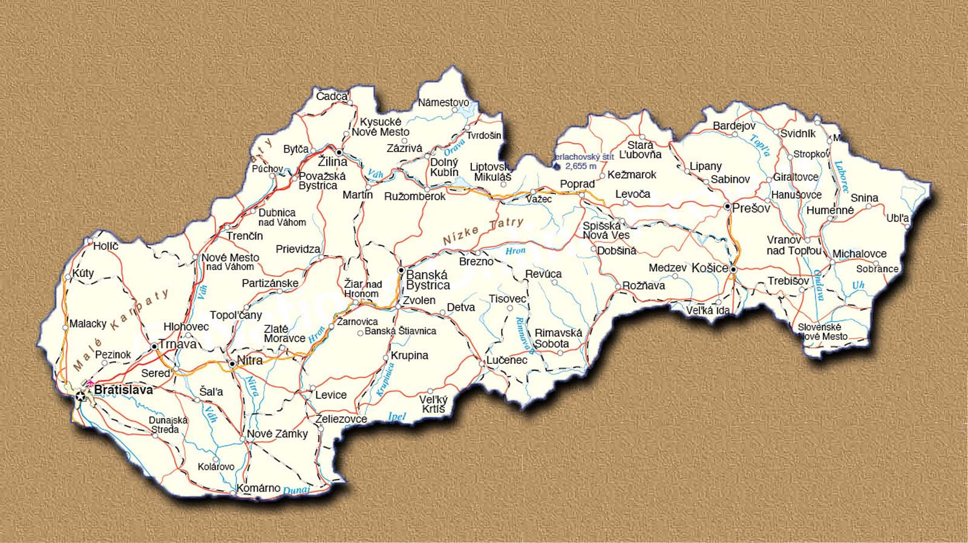


Demänová
SLOVAKIA
GPS N 48°59’54‘‘ E 19°35’07‘‘

Slide 3




Demänová Cave of Liberty is a karst cave in Low Tatras in Slovakia. It is located 13 km southerly from the city of Liptovský Mikuláš. The cave was discovered in 1921 and opened to the public in 1924. It is the most visited cave in Slovakia. Traditional tour is 1,150 m long with vertical span of 86 m. Air temperature is from 6,0 to 7,0 °C, relative humidity 94 to 99 %. It has been captivating the visitors by its rich decoration in various colours and a magical flow of underground Demänovka stream. (Those who cannot see the Demänovka stream personally underground have the opportunity to at least taste it at the end of the presentation. Cheers!)
Demänová Cave of Liberty es una cueva kárstica en los Bajos Tatras en Eslovaquia. Se encuentra a 13 km al sur de la ciudad de Liptovský Mikuláš. La cueva fue descubierta en 1921 y abierta al público en 1924. Es la cueva más visitada de Eslovaquia. El recorrido tradicional tiene una longitud de 1.150 m con una luz vertical de 86 m. La temperatura del aire es de 6,0 a 7,0 °C, la humedad relativa del 94 al 99 %. Ha cautivado a los visitantes por su rica decoración en varios colores y un flujo mágico de la corriente subterránea Demänovka. (Aquellos que no puedan ver el arroyo Demänovka personalmente bajo tierra tienen la oportunidad de al menos probarla al final de la presentación. ¡Salud!)
Demänovská jaskyňa Slobody je krasová jaskyňa v Nízkych Tatrách na Slovensku. Nachádza sa 13 km južne od mesta Liptovský Mikuláš. Bola objavená v roku 1921 a otvorená pre verejnosť v roku 1924. Je najnavštevovanejšou jaskyňou na Slovensku. Tradičná prehliadková trasa je dlhá 1.150 m s prevýšením 86 metrov. Teplota vzduchu je 6,0 - 7,0 °C a relatívna vlhkosť 94 až 99 %. Návštevníkov upúta svojou bohatou rôznofarebnou výzdobou a čarovným prúdom podzemnej riečky Demänovka. (Tí, ktorí si nemôžu osobne pozrieť riečku Demänovka v podzemí, majú možnosť ju na konci prezentácie aspoň ochutnať. Na zdravie!)

Slide 5
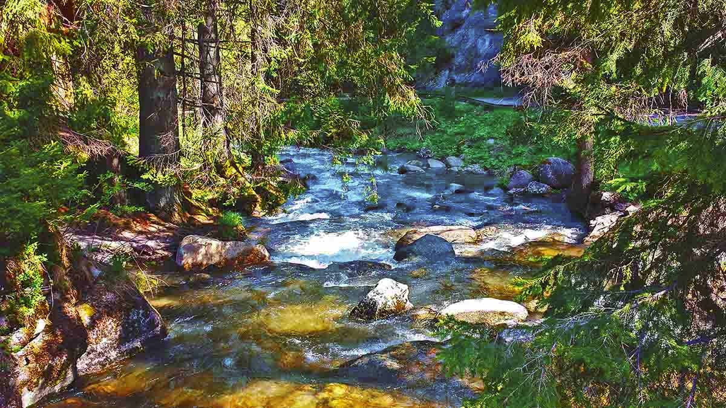
Photo © Steve R.

Slide 6
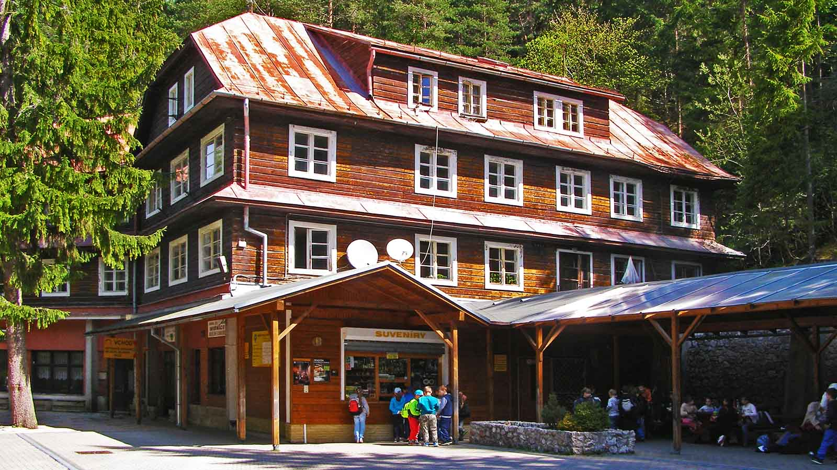
Photo © Steve R.

Slide 7
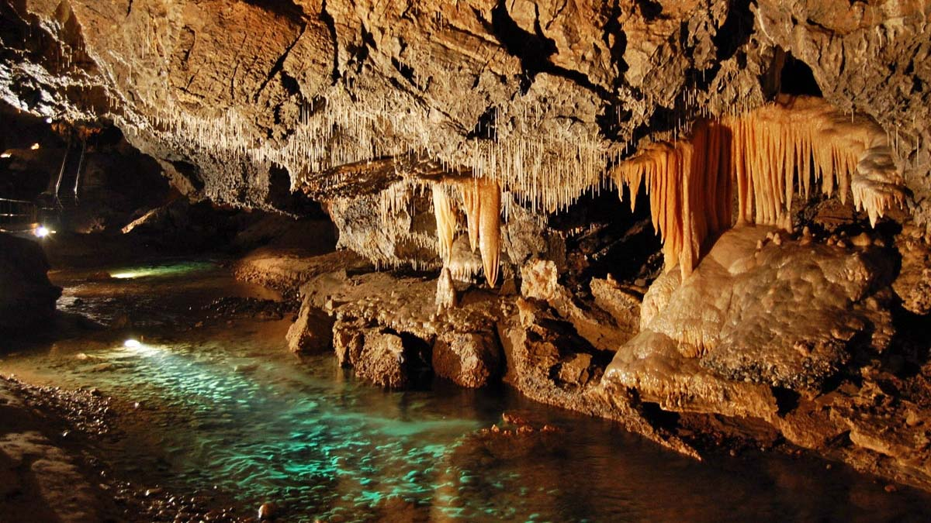
Wikipedia

Slide 8
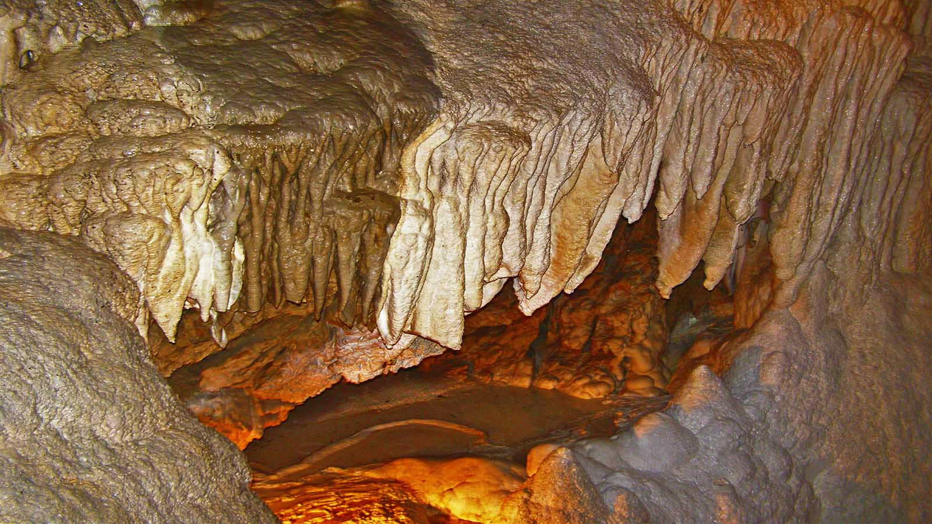
Photo © Steve R.

Slide 9
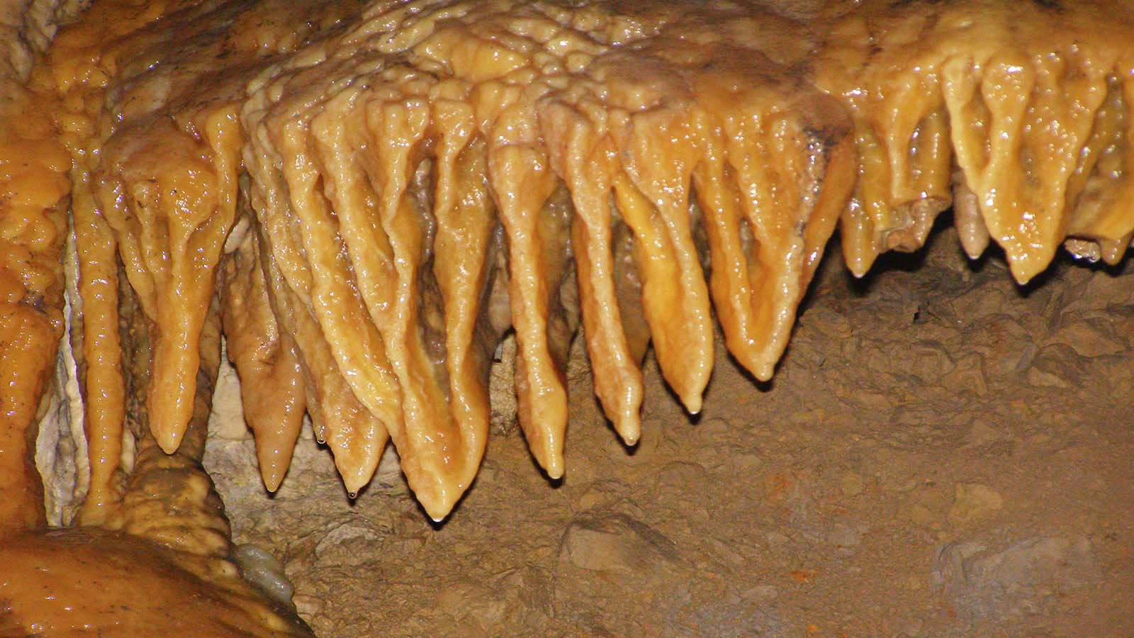
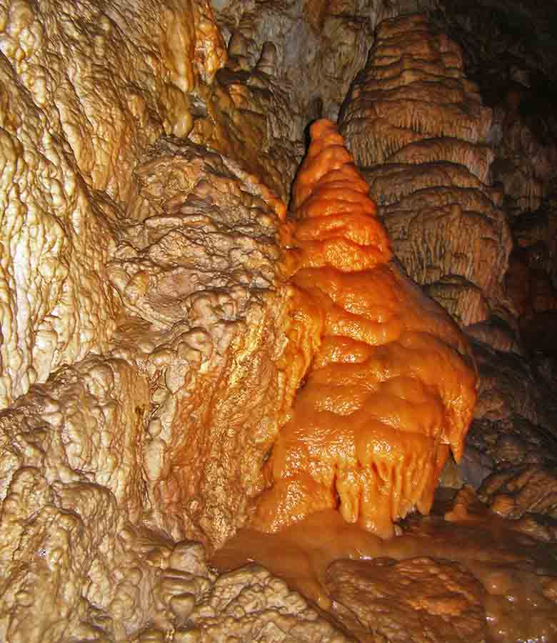

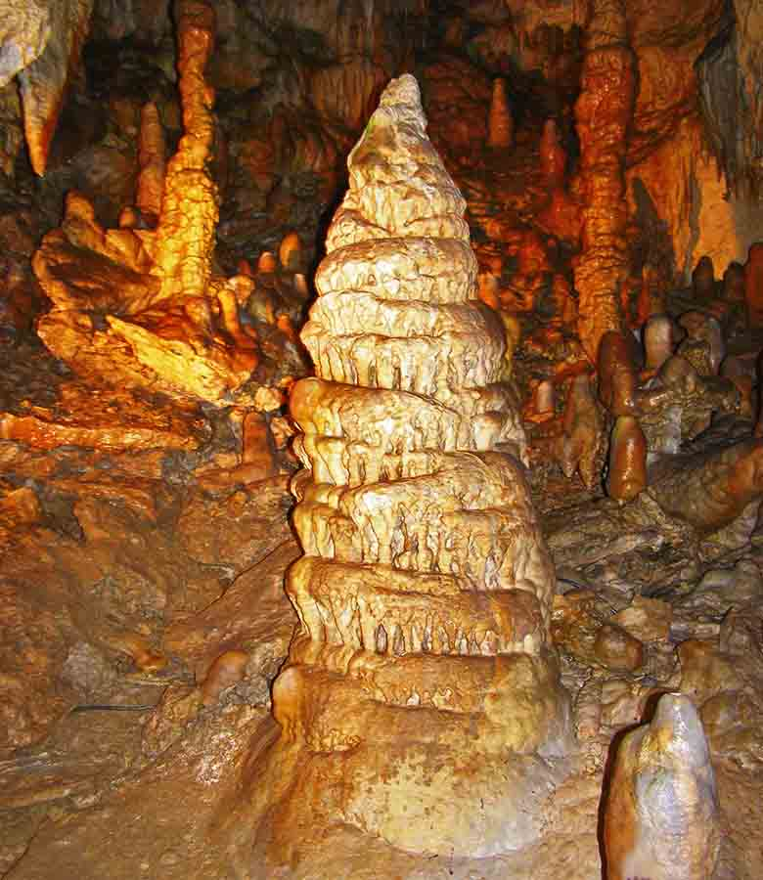
Photo © Steve R.
Photo © Steve R.
Photo © Steve R.

Slide 10
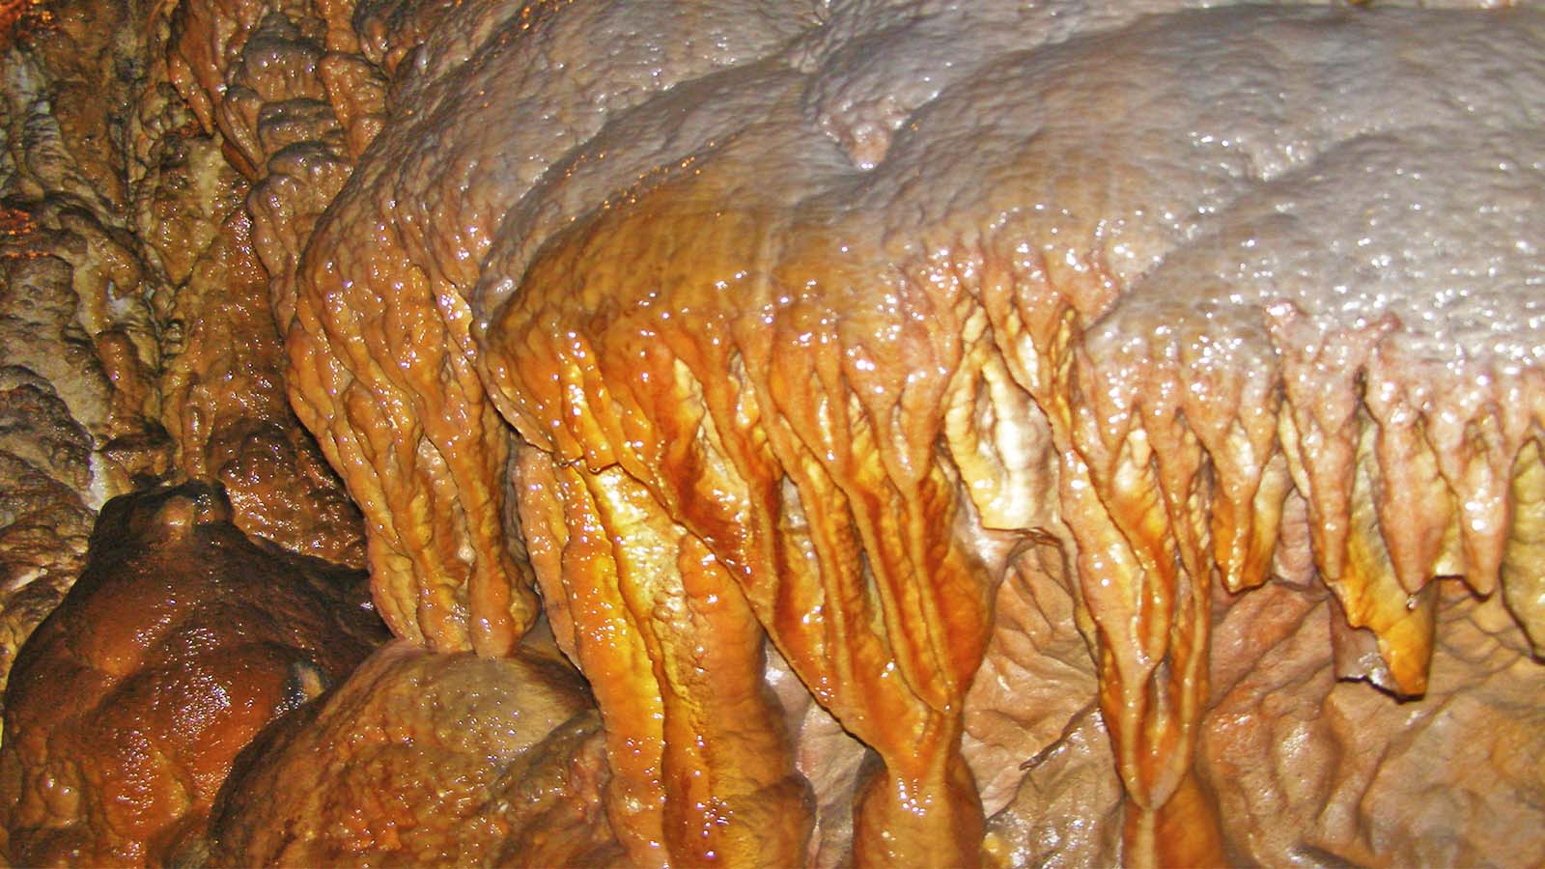
Photo © Steve R.

Slide 11
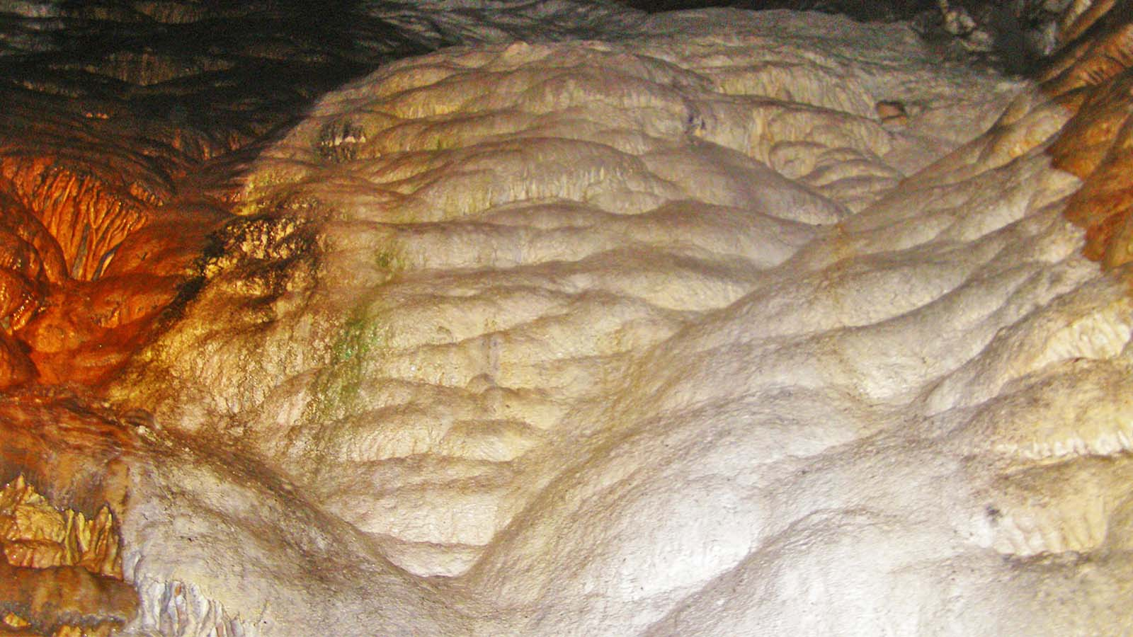
Photo © Steve R.

Slide 12
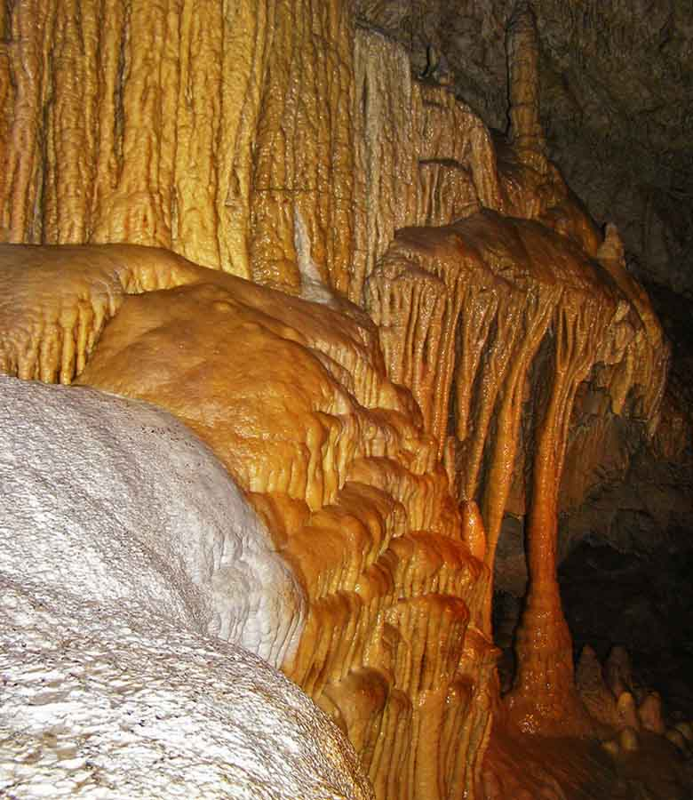
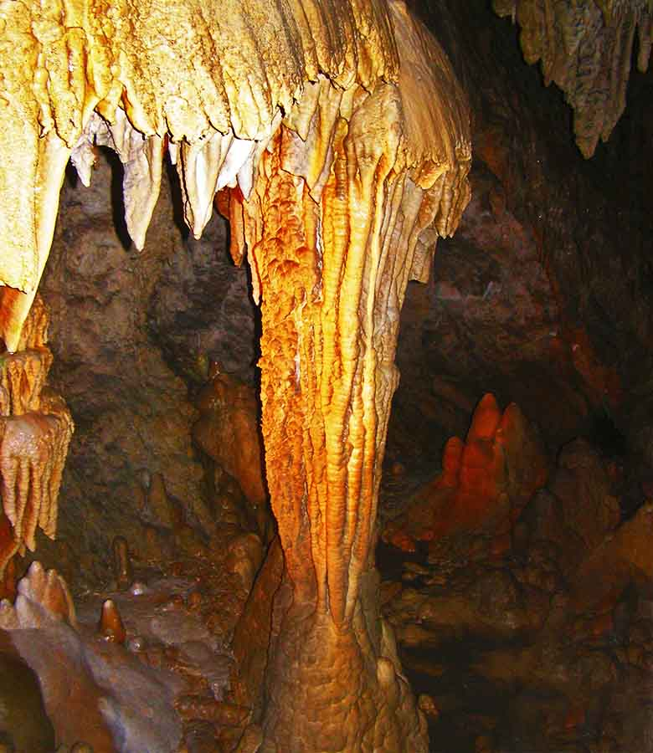
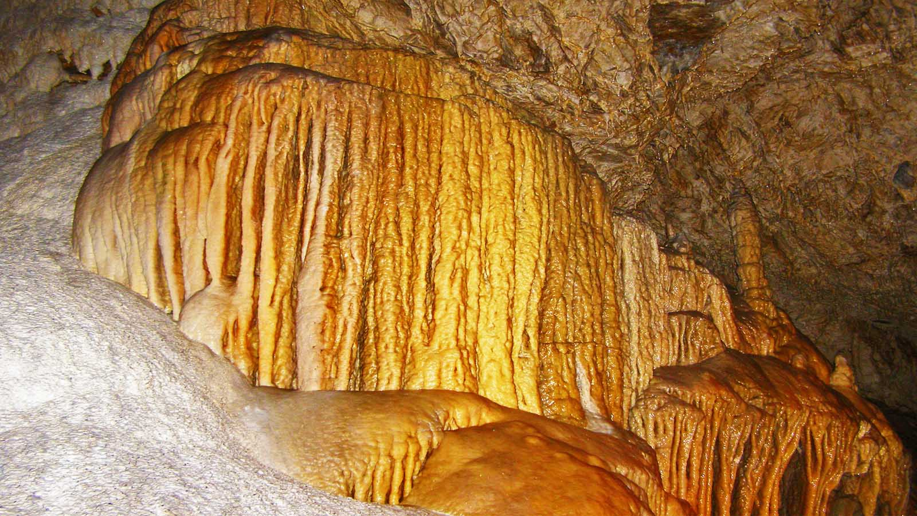
Photo © Steve R.
Photo © Steve R.
Photo © Steve R.

Slide 13
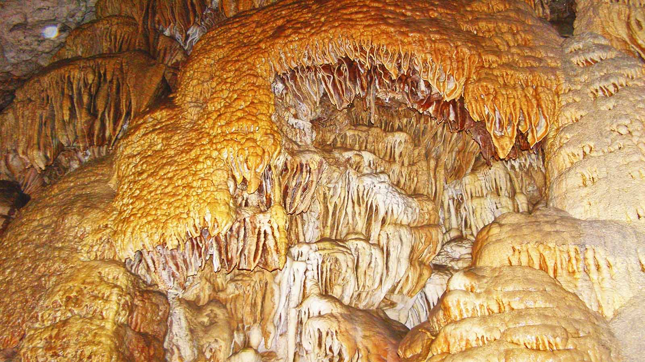
Photo © Steve R.

Slide 14
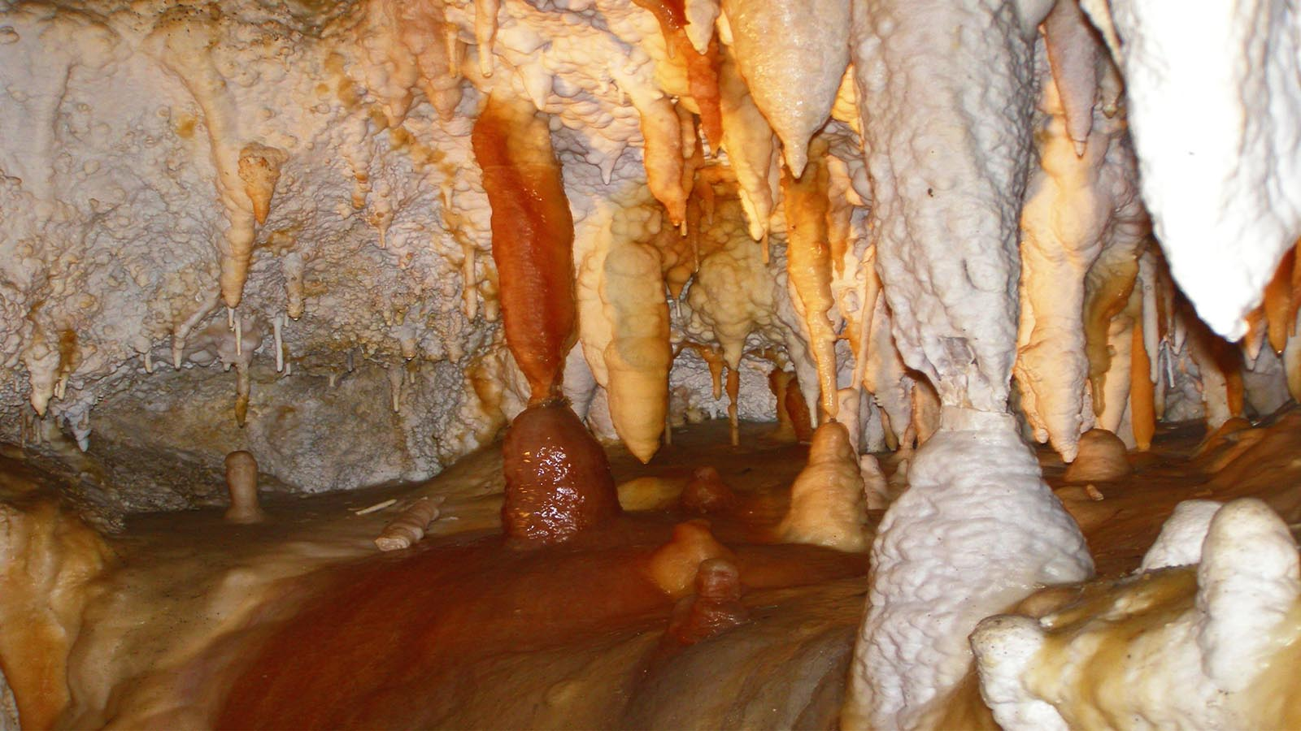
Photo © Steve R.

Slide 15
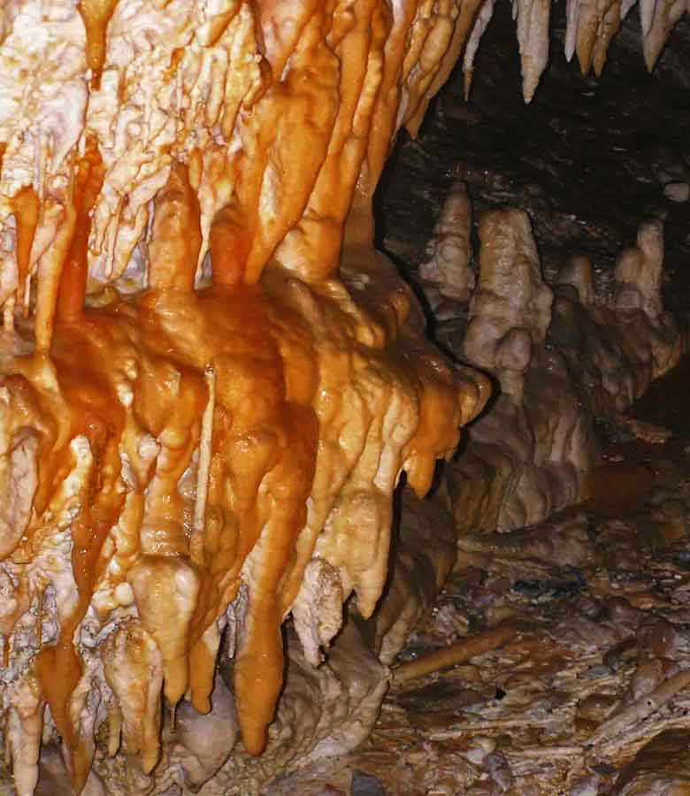
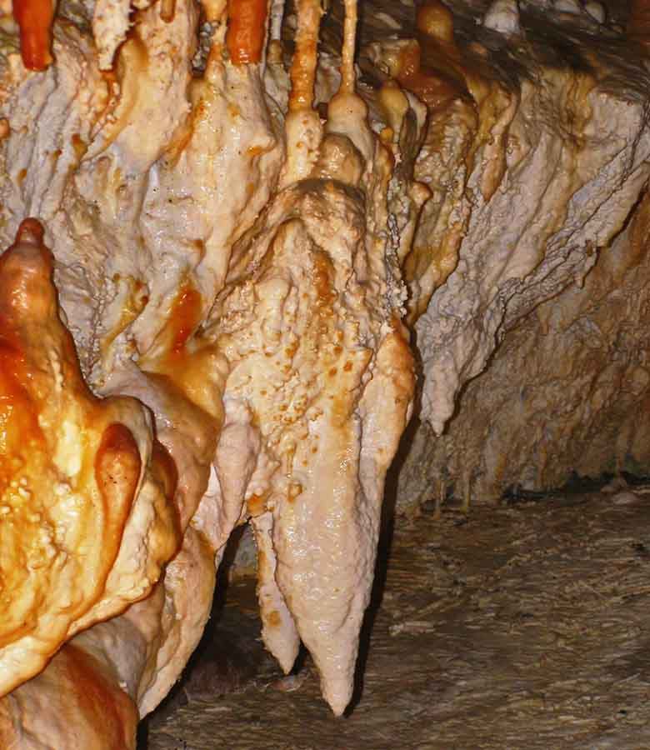
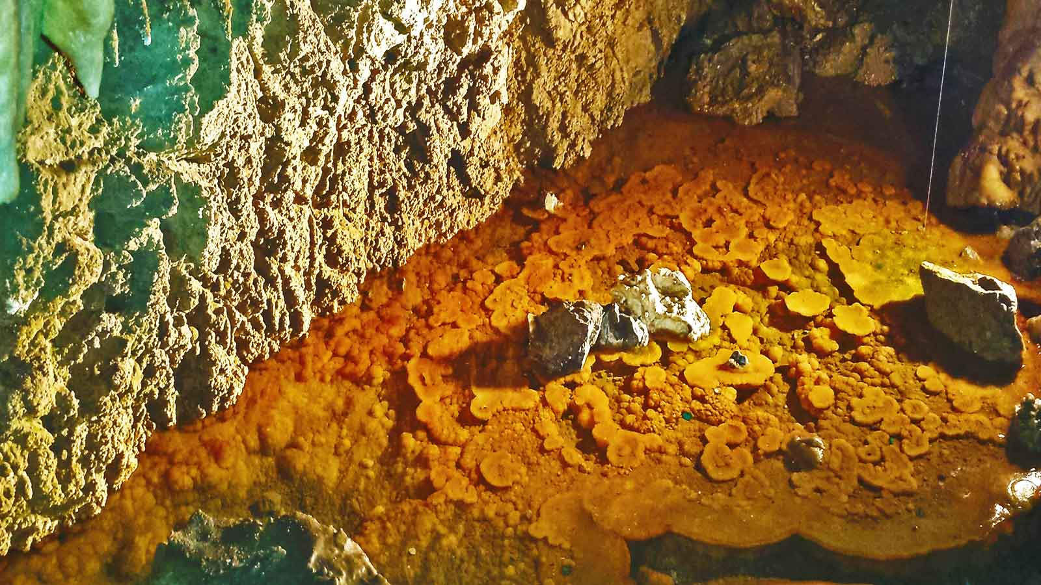
Photo © Steve R.
Photo © Steve R.
Photo © Steve R.

Slide 16
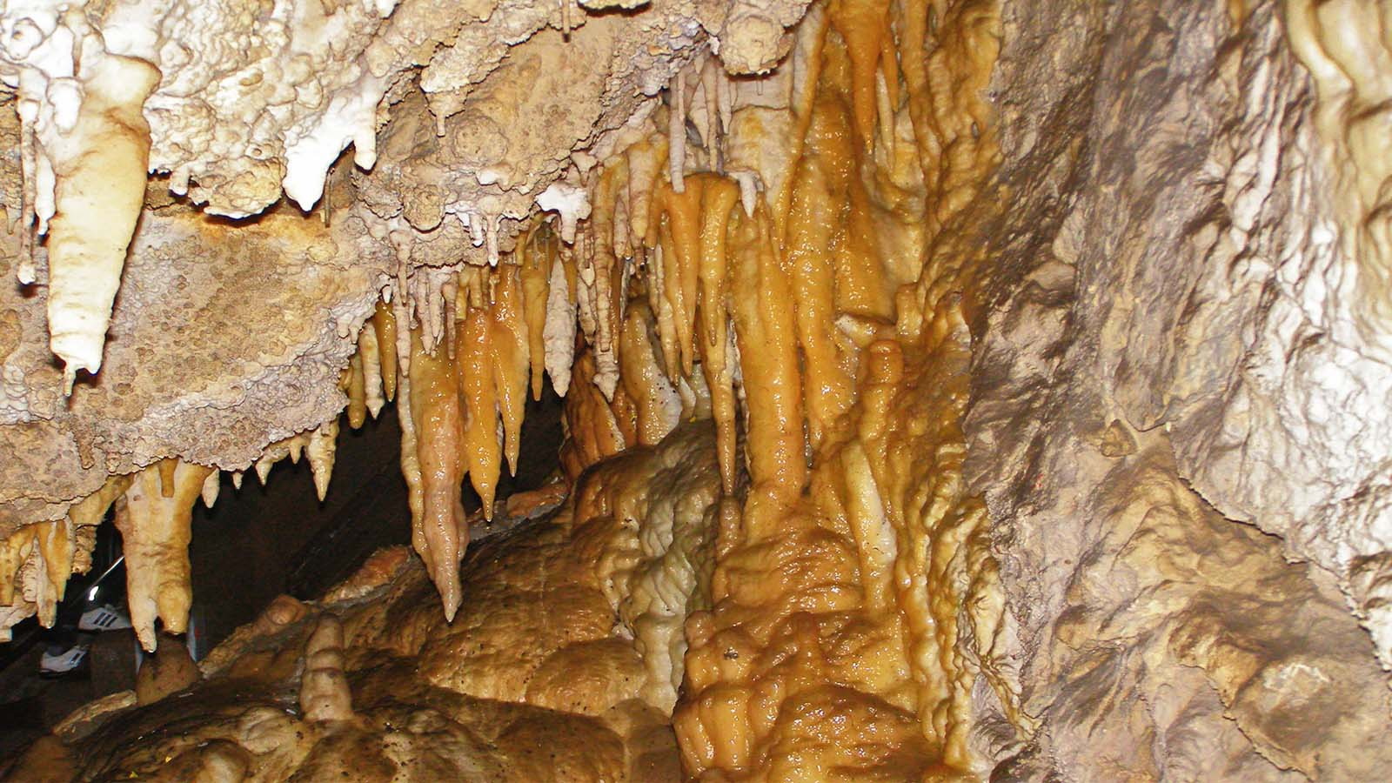
Photo © Steve R.

Slide 17
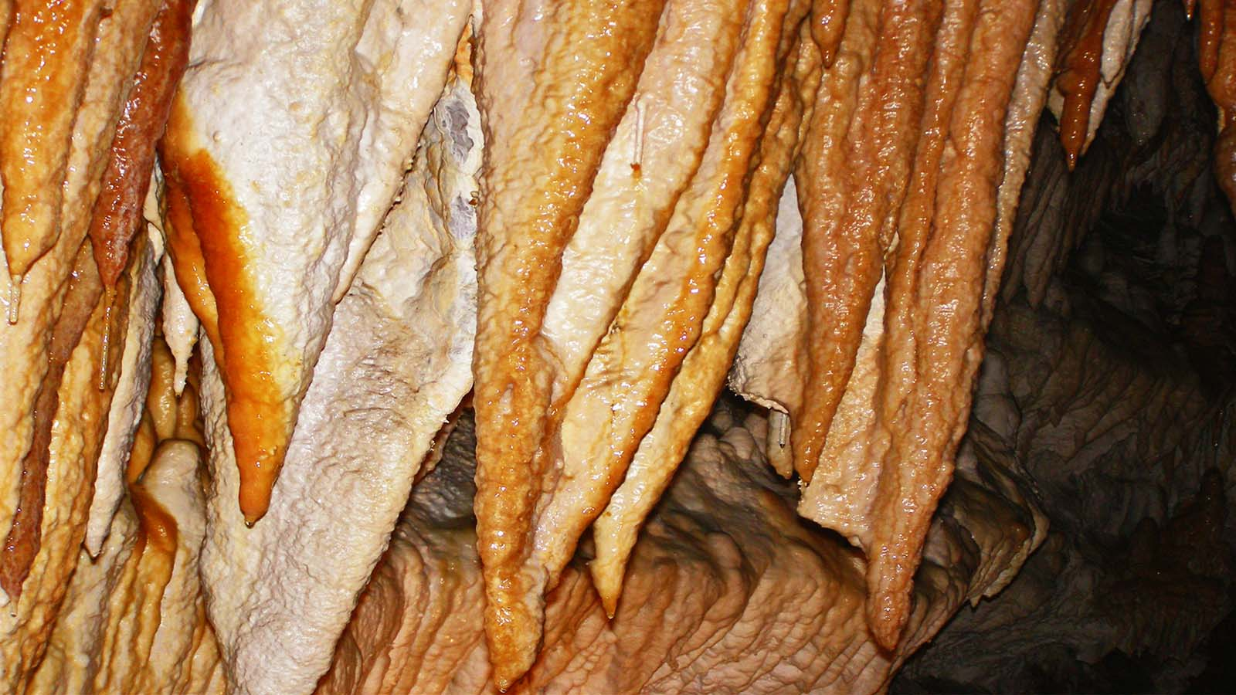
Photo © Steve R.

Slide 18
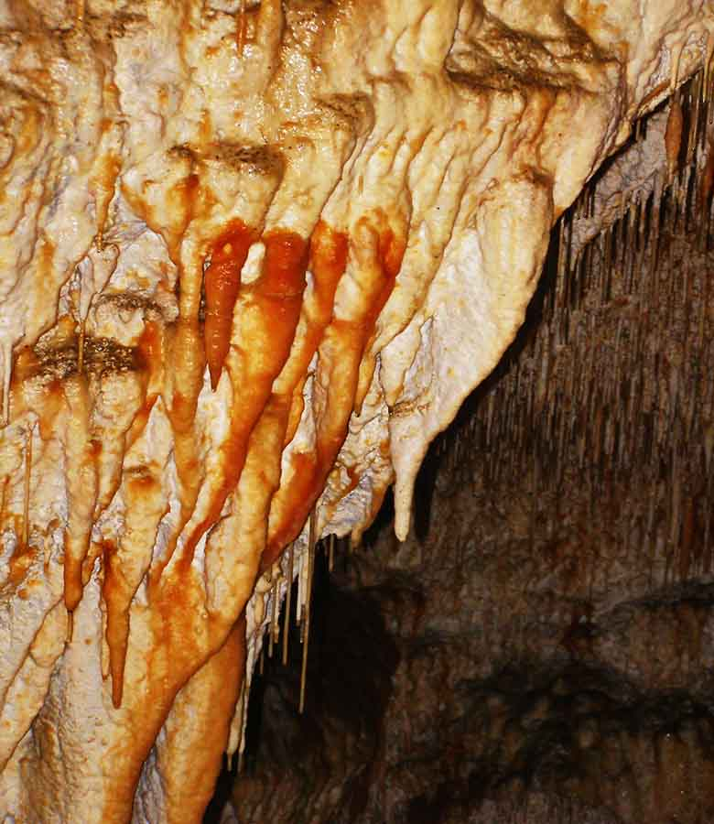
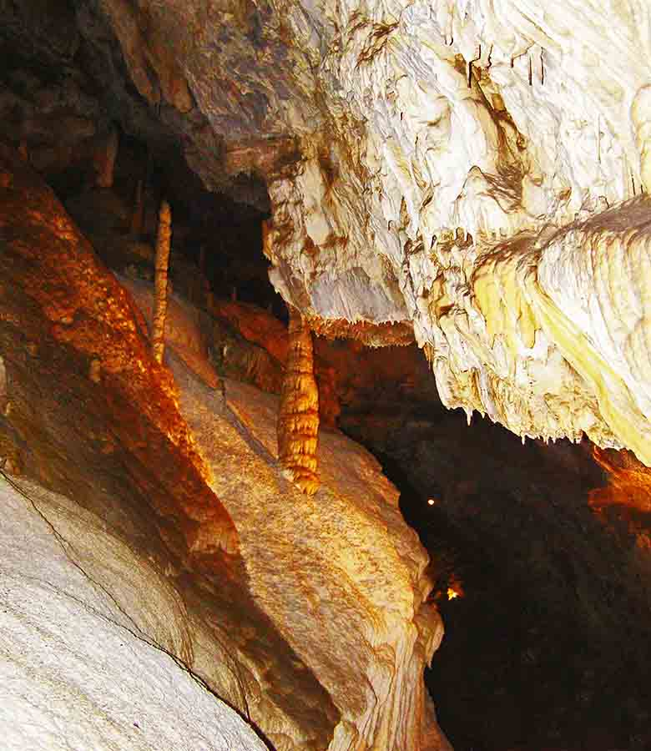
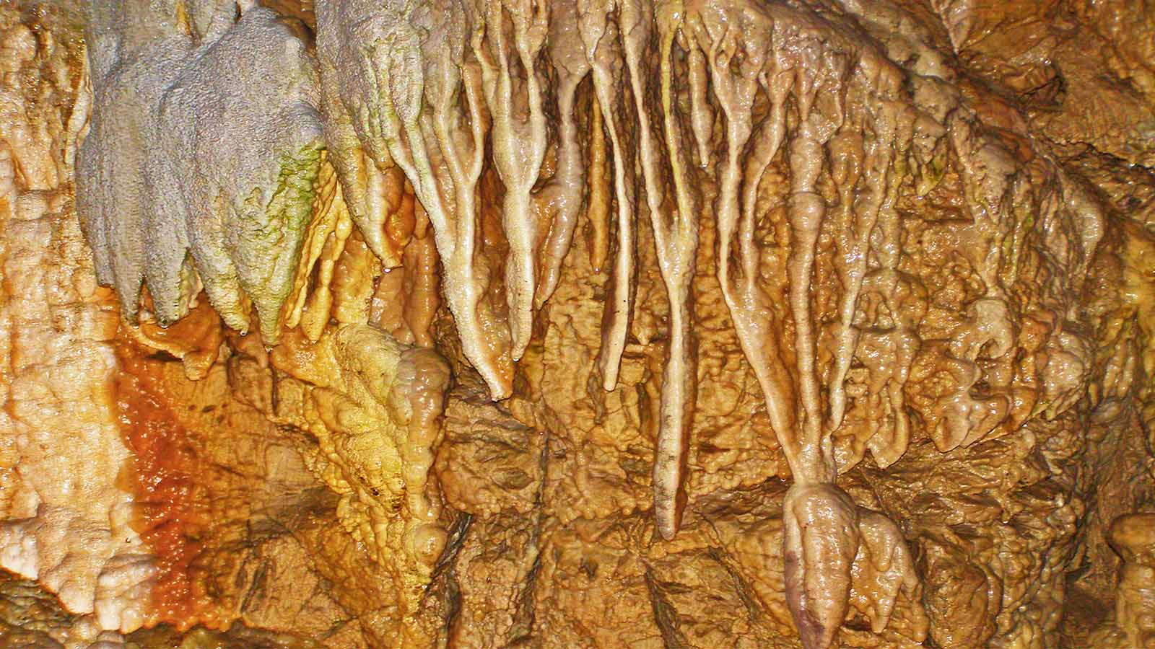
Photo © Steve R.
Photo © Steve R.
Photo © Steve R.

Slide 19
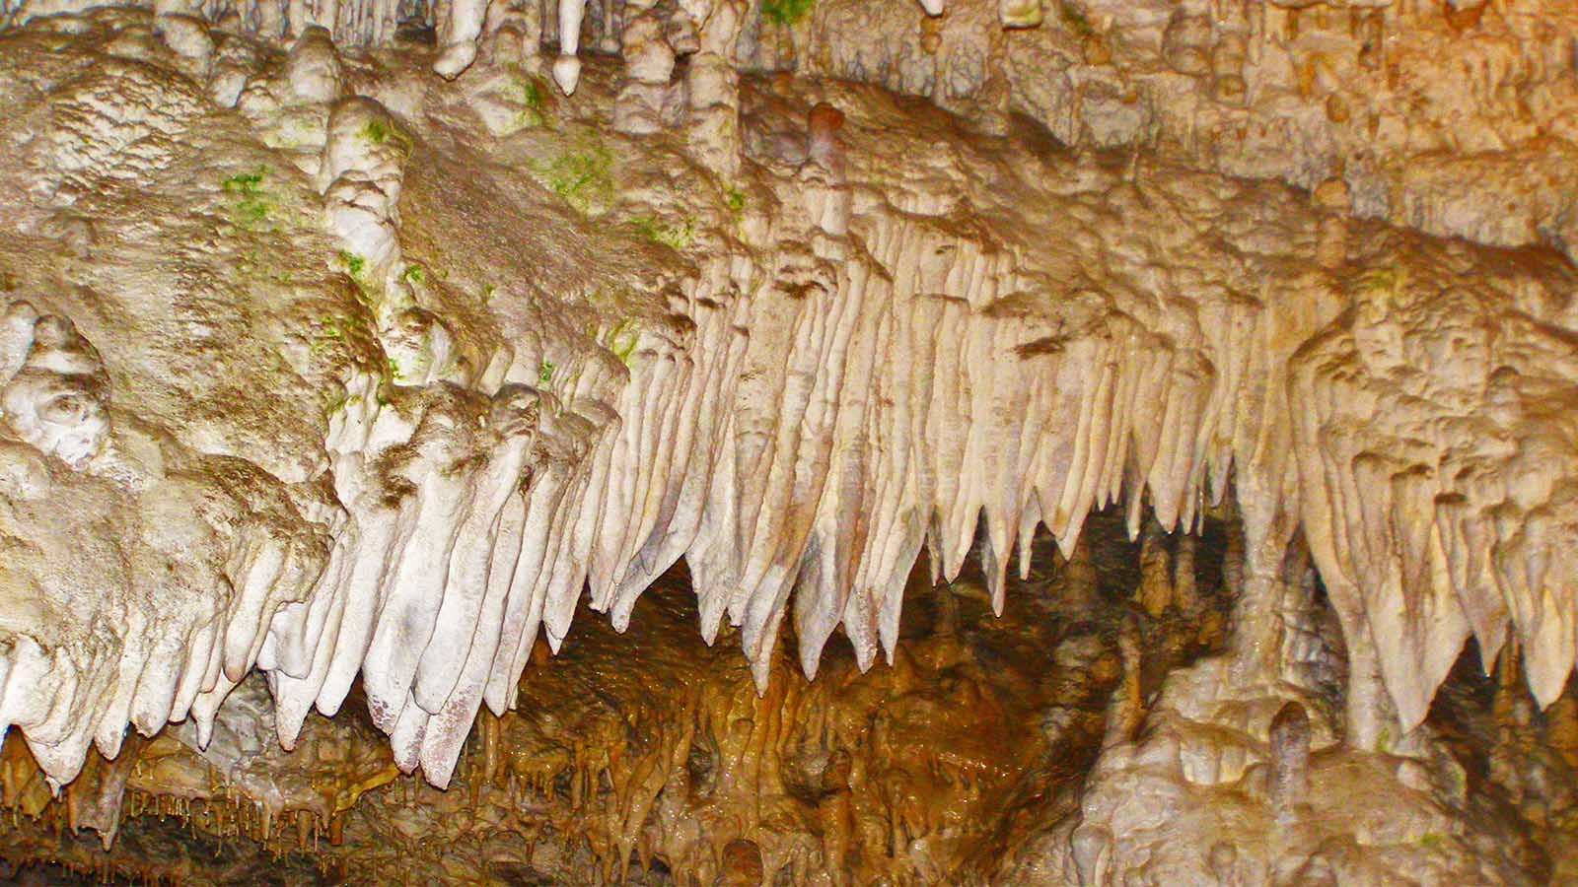
Photo © Steve R.

Slide 20
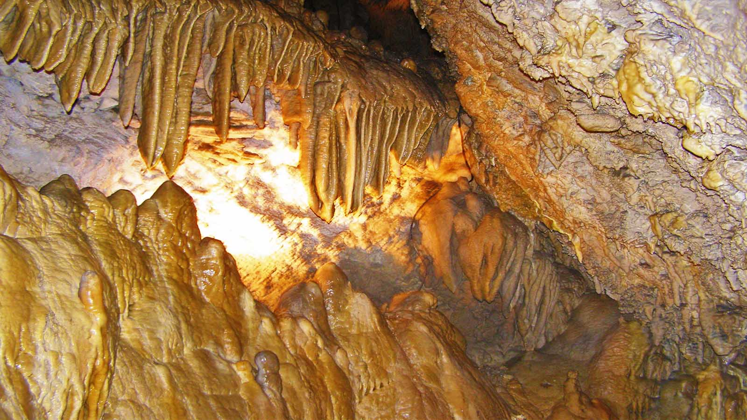
Photo © Steve R.

Slide 21
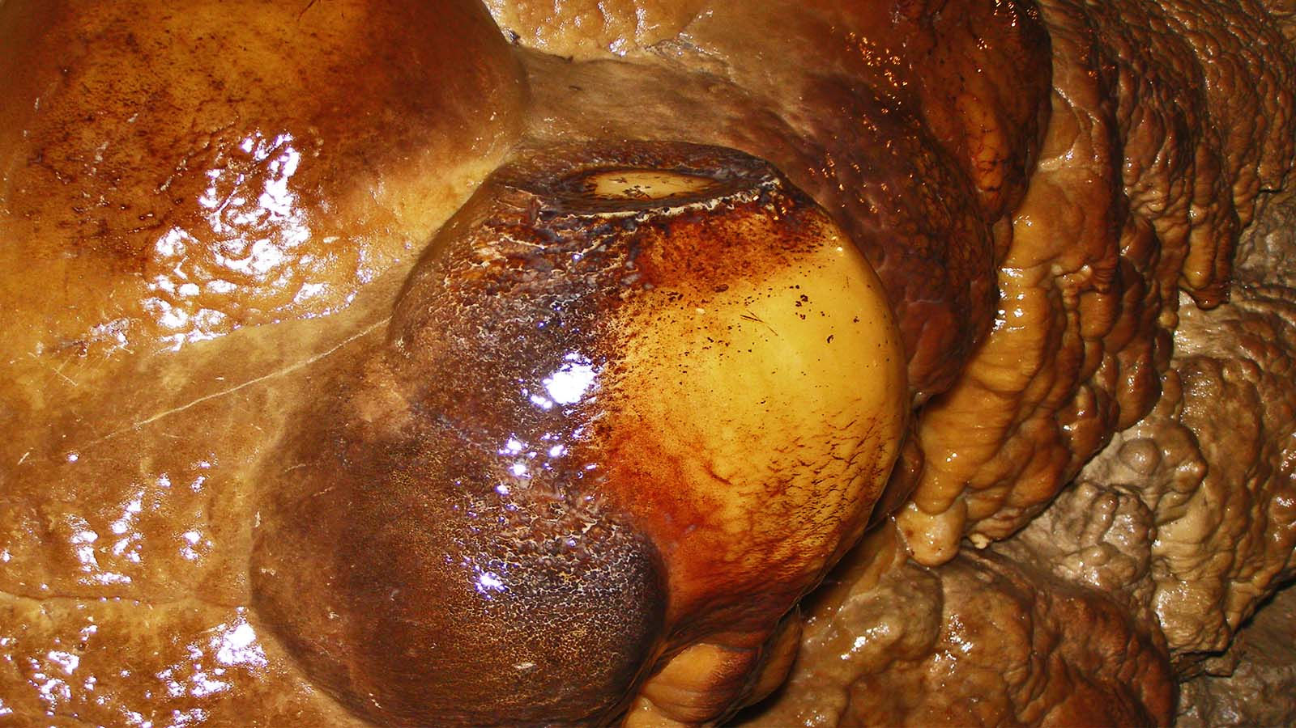
Photo © Steve R.

Slide 22
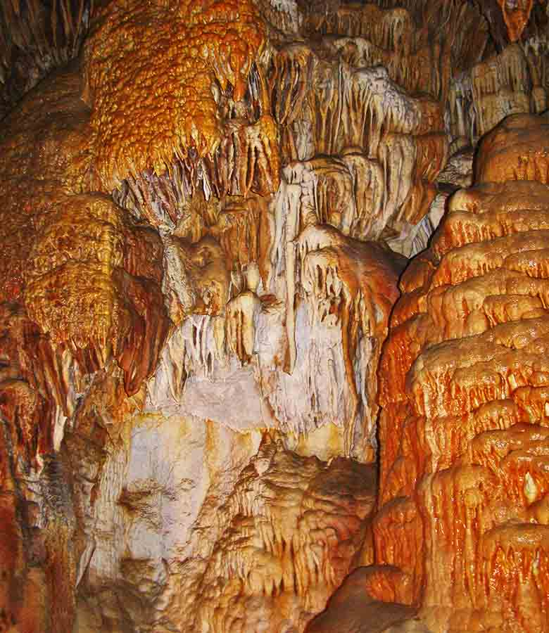
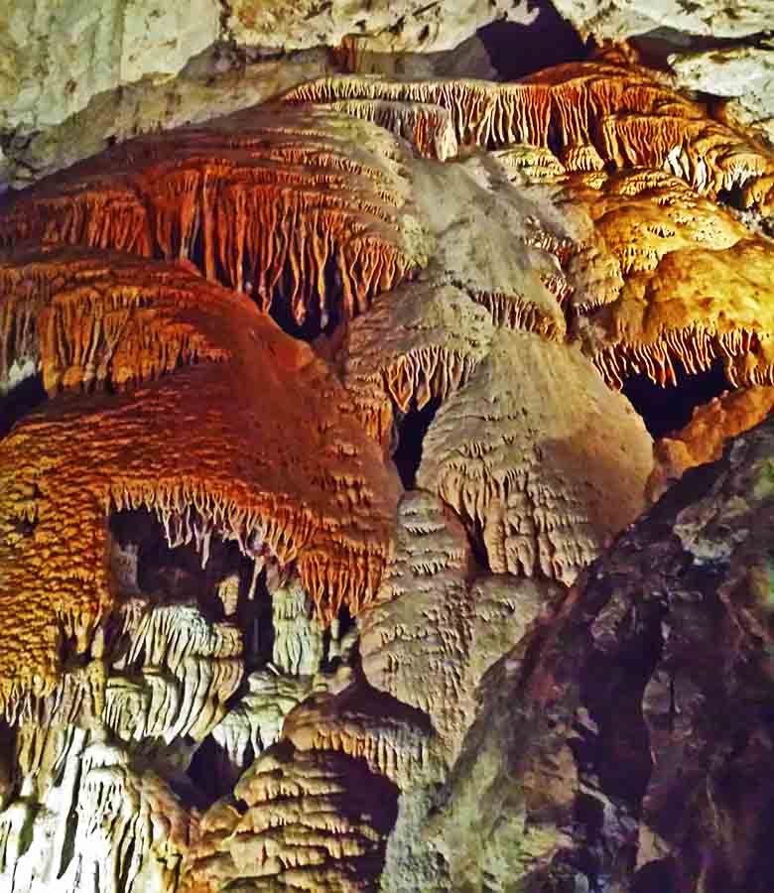
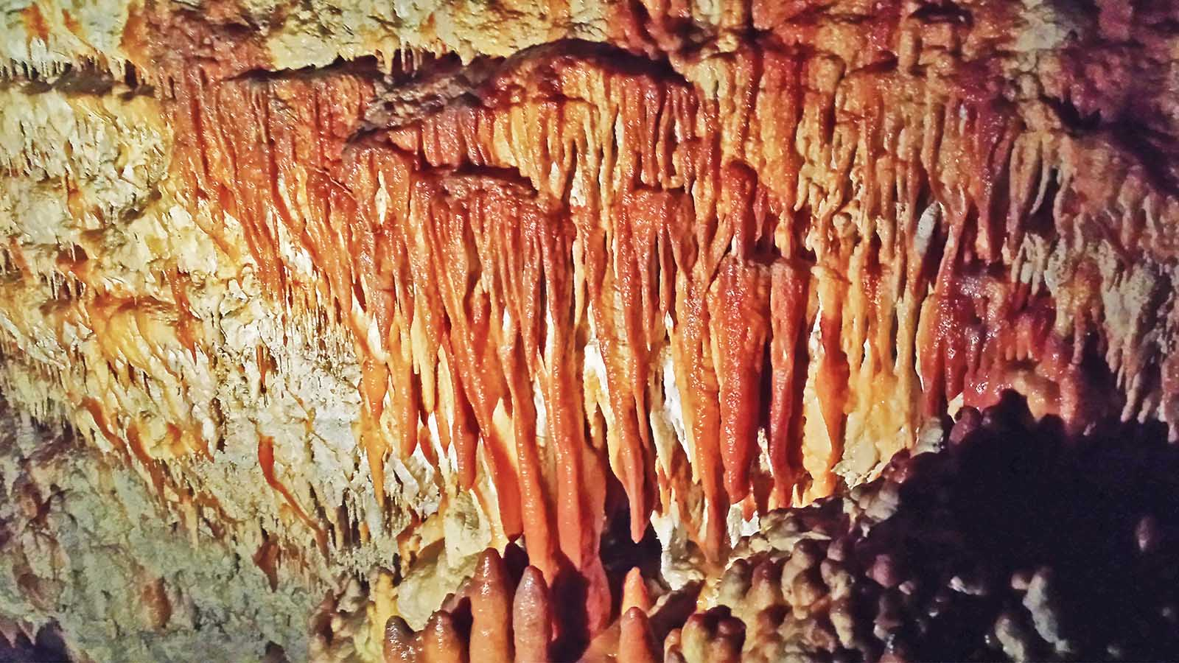
Photo © Steve R.
Photo © Steve R.
Photo © Steve R.

Slide 23
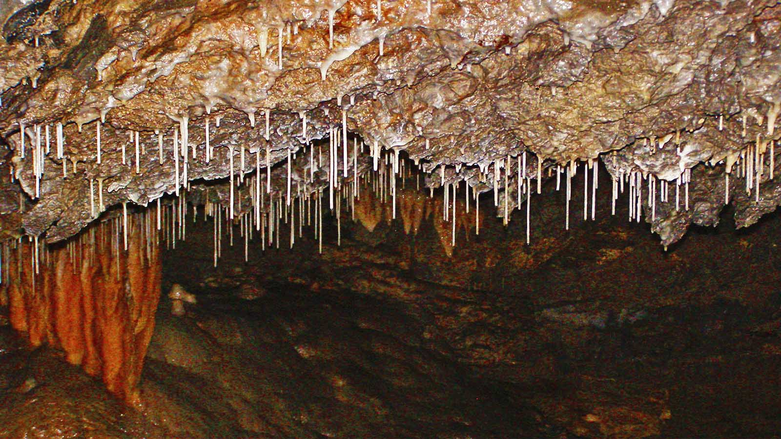
Photo © Steve R.

Slide 24
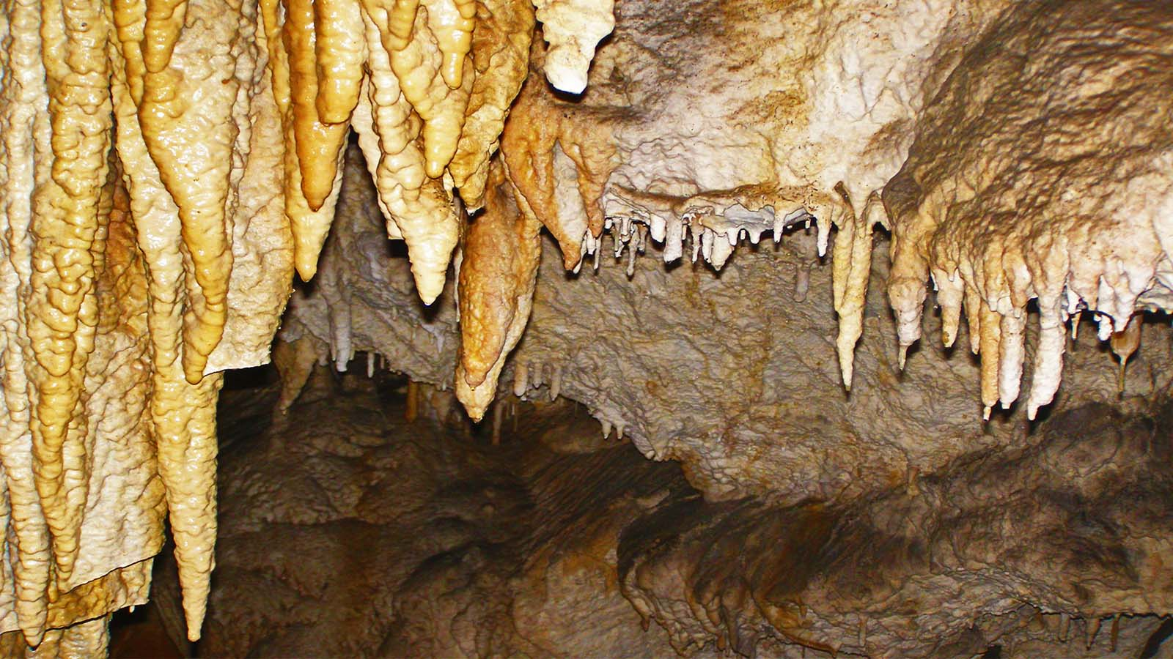
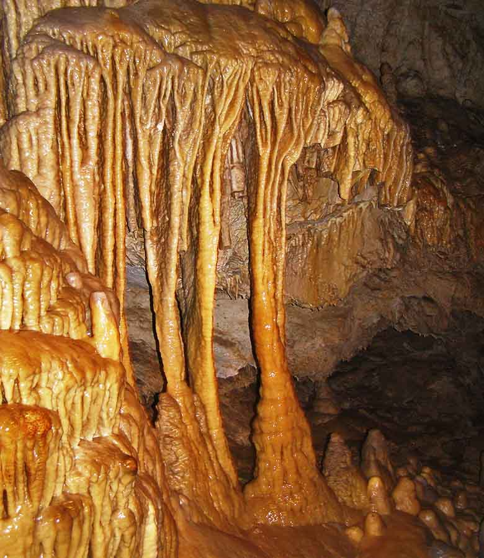
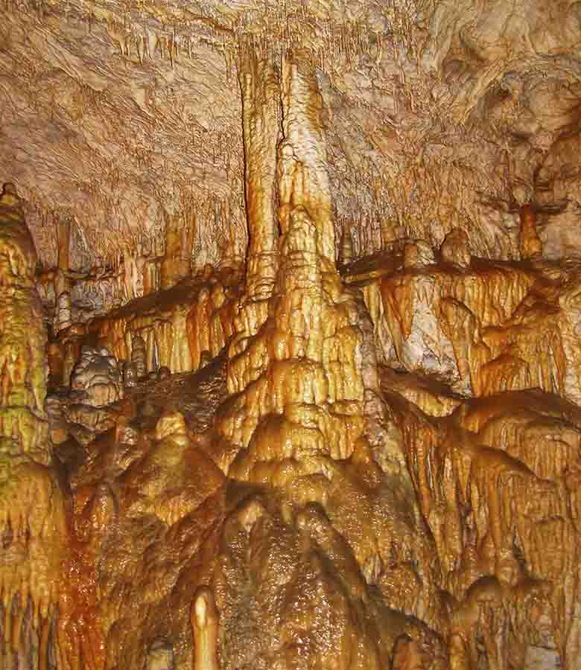
Photo © Steve R.
Photo © Steve R.
Photo © Steve R.

Slide 25
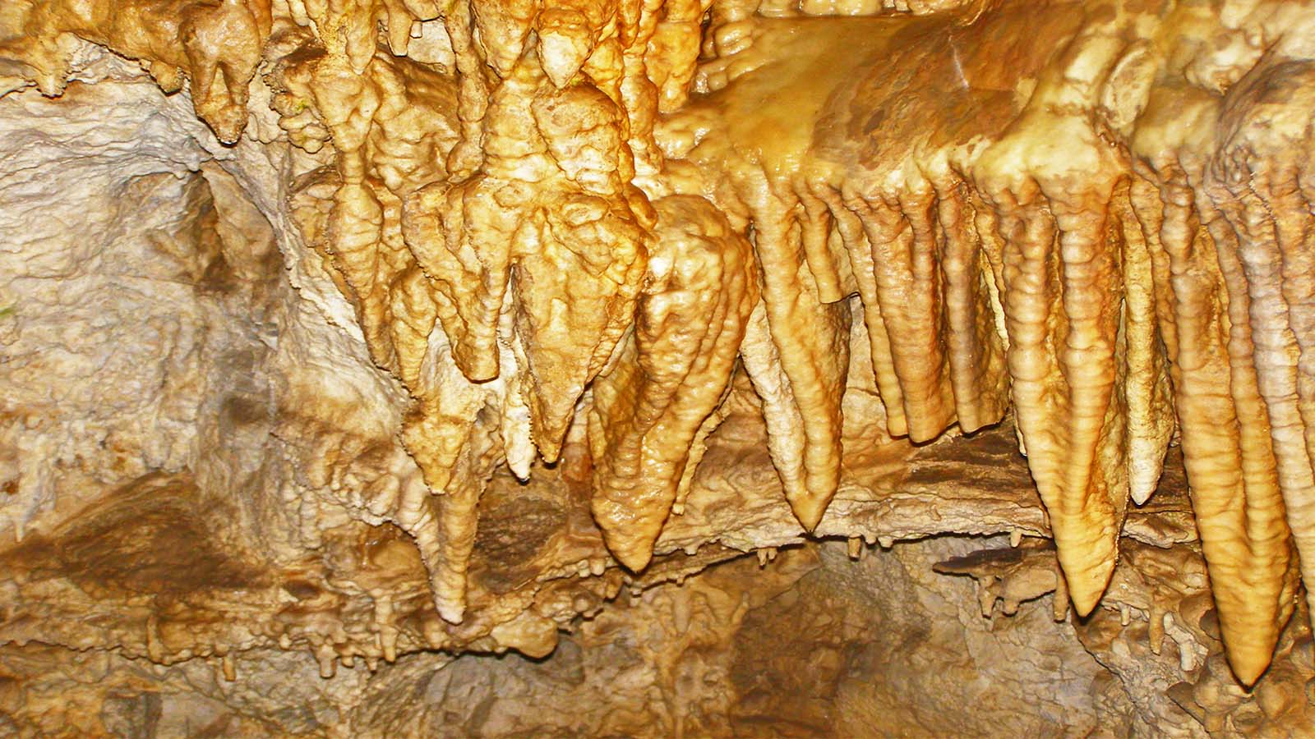
Photo © Steve R.

Slide 26
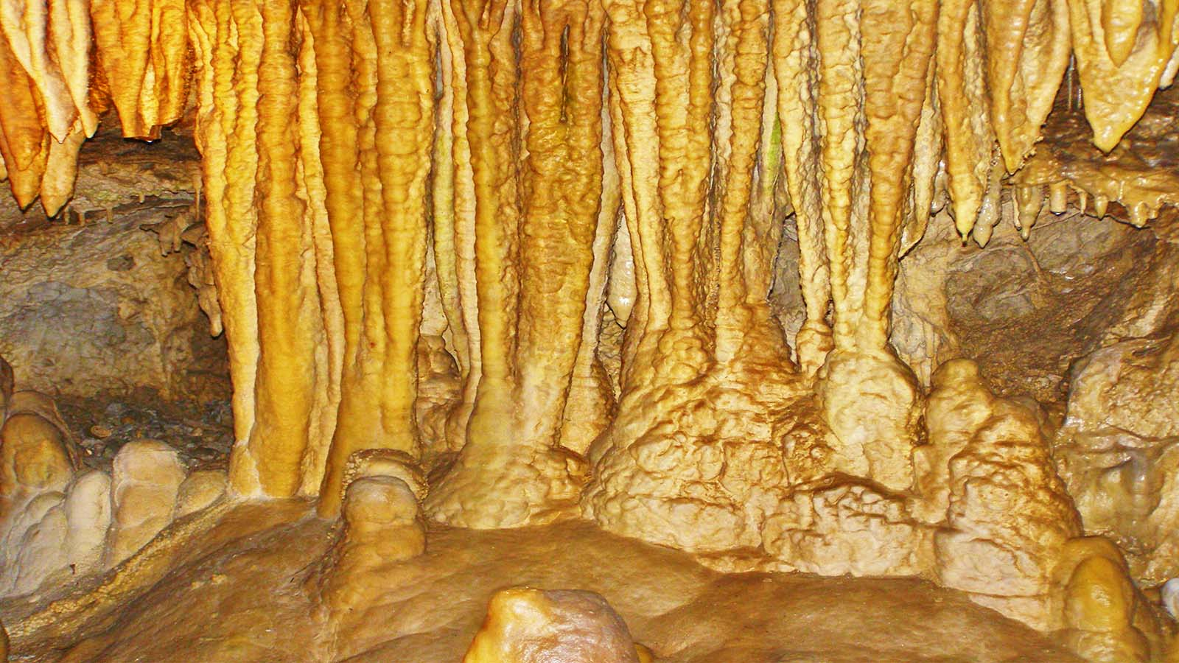
Photo © Steve R.

Slide 27
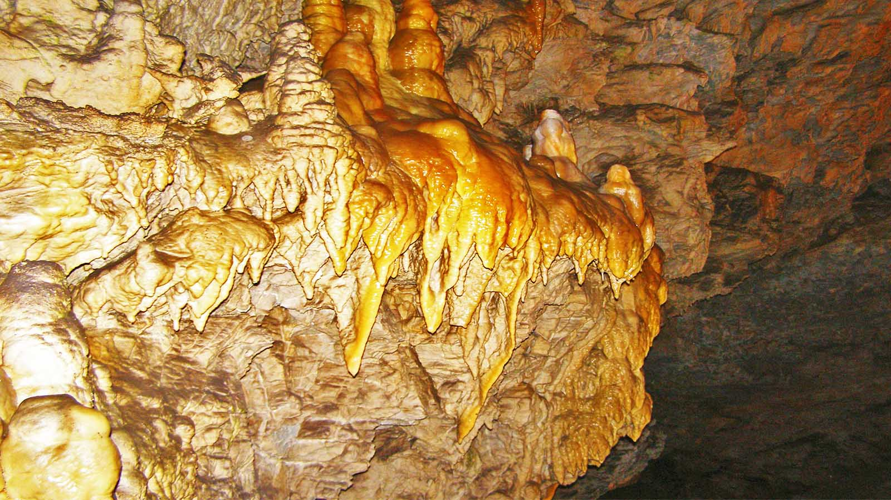
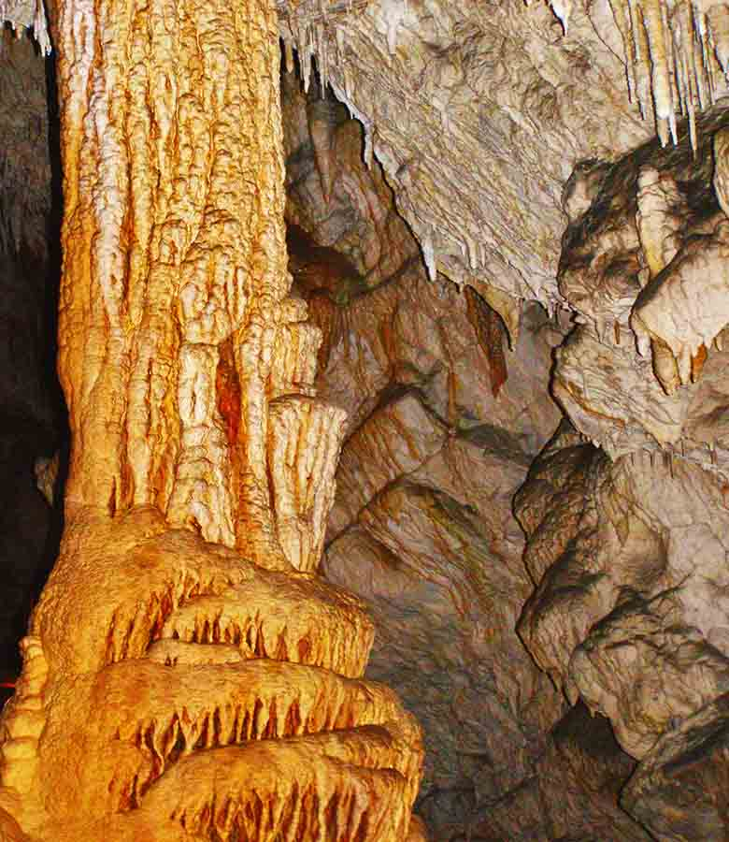
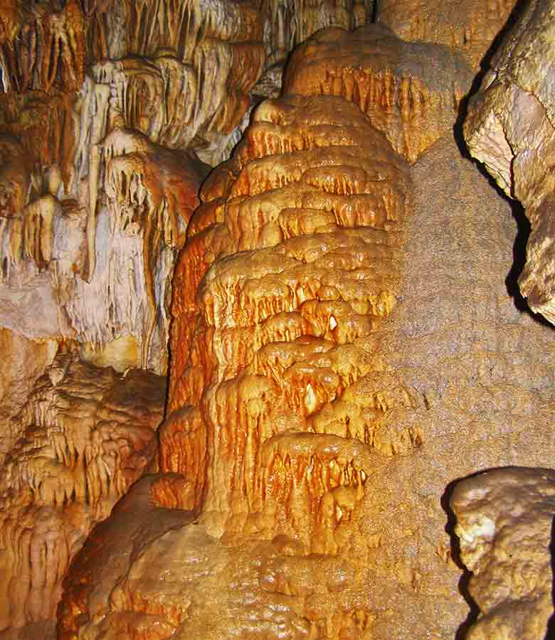
Photo © Steve R.
Photo © Steve R.
Photo © Steve R.

Slide 28
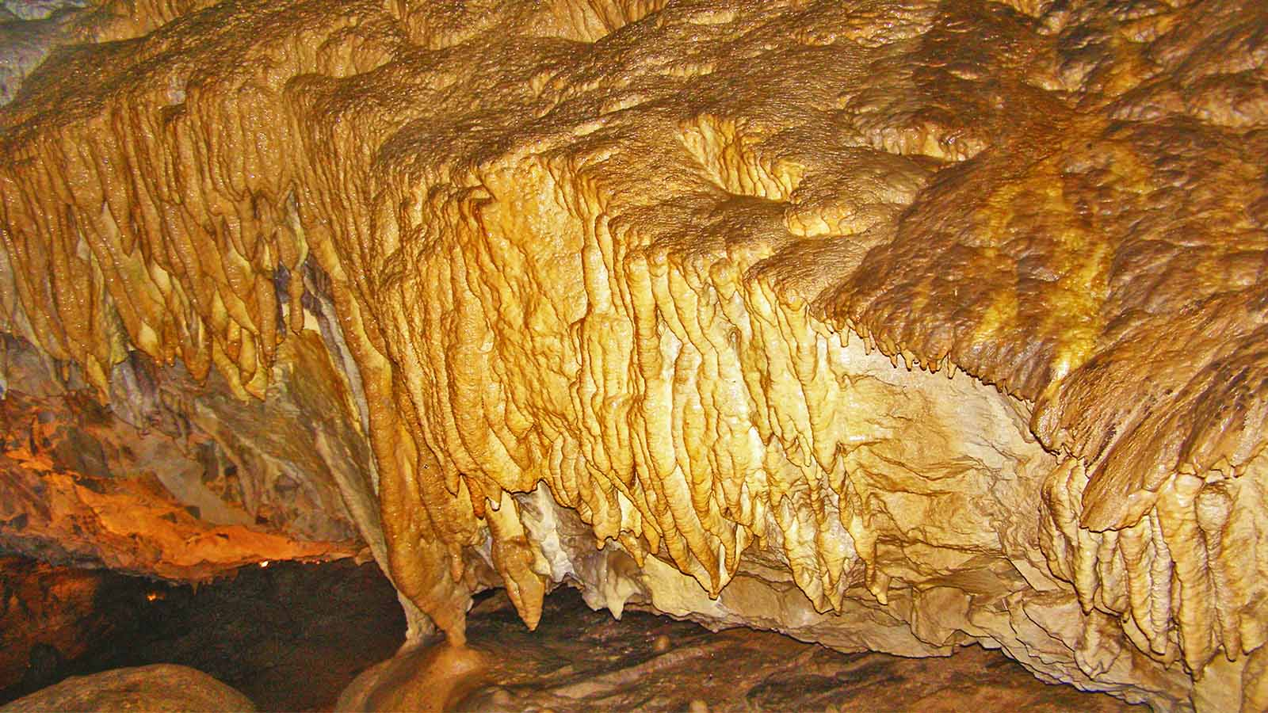
Photo © Steve R.

Slide 29
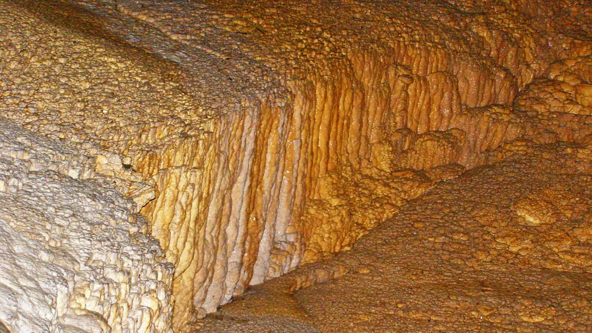
Photo © Steve R.

Slide 30
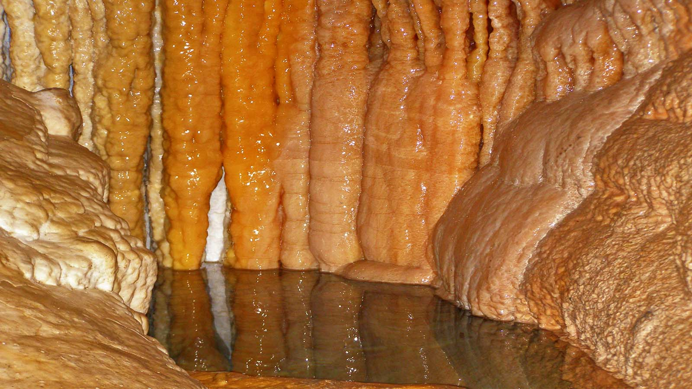
Photo © Steve R.

Slide 31
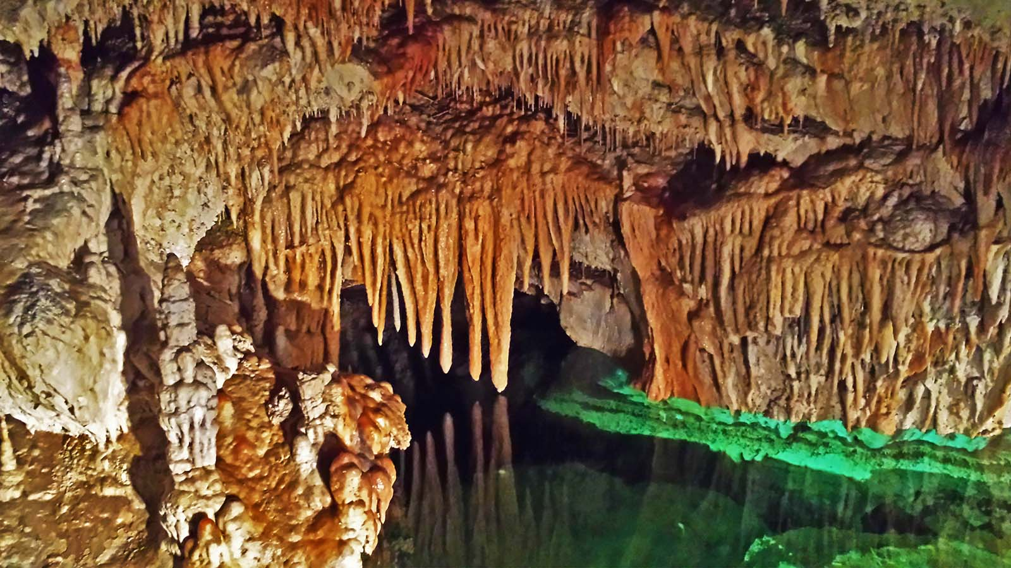
Photo © Steve R.

Slide 32



Cheers!

Slide 33

2021
Music : Mike Oldfield - The killing fields
Photos : Rumpler Štefan (Slovakia)
Created by : Rumpler Štefan (Slovakia)
Contact: pista2011@gmail.com
Steve

Slide 34

pista2011@gmail.com
CLICK FOR MY TRAVEL VIDEOS
Thank you for your feedback
Steve

Slide 35







¿Te ha gustado?
Puedes ver más entrando
Aquí
Además puedes recibir powerpoints en tu correo electrónico suscribiéndote aquí:

